Slide 1


Slide 2
Повторим?

Slide 3
Где используется питон?

Slide 4
Типизация?

Slide 5
Простые типы данных

Slide 6
Простые типы данных
В Python все - объекты. Но об этом позже :)
float, int
bool (False, True)
str
None

Slide 7
Ввод переменных с клавиатуры?

Slide 8
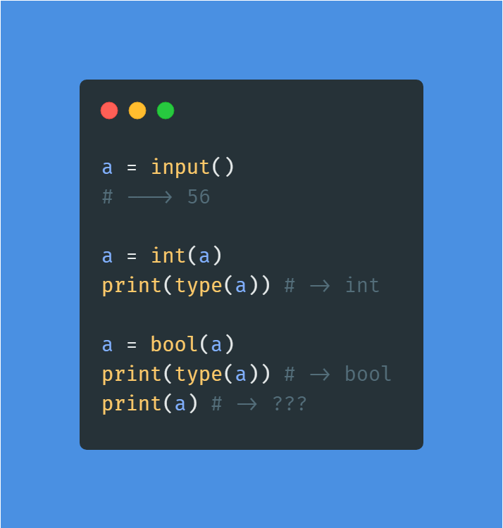
Ввод переменных с клавиатуры?

Slide 9
Чем отличается = от == ?

Slide 10
Как задать условие?

Slide 11
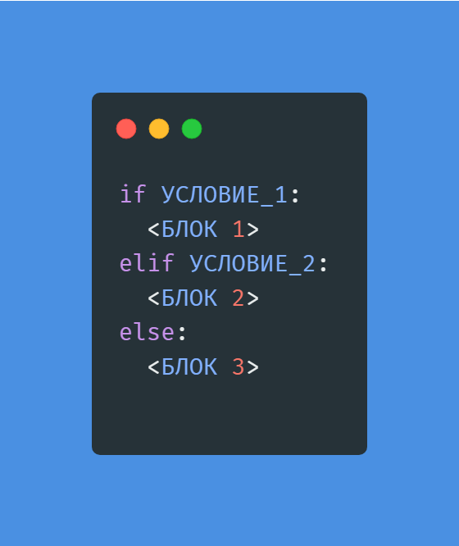
Как задать условие?

Slide 12
Расскажите о строках
Какие методы есть у строк?
Строки можно изменять?

Slide 13
Сложные типы данных?

Slide 14
Сложные типы данных?
list - список
tuple - неизменяемый список
dict - хранилище ключ-значение
set - хранит неповторяющиеся элементы в произвольном порядке

Slide 15
Как проверить наличие элемента в колекции?

Slide 16
Расскажите о циклах

Slide 17
Как устанавливать библиотеки?

Slide 18
Какие библиотеки мы использовали?

Slide 19
Что такое API?

Slide 20
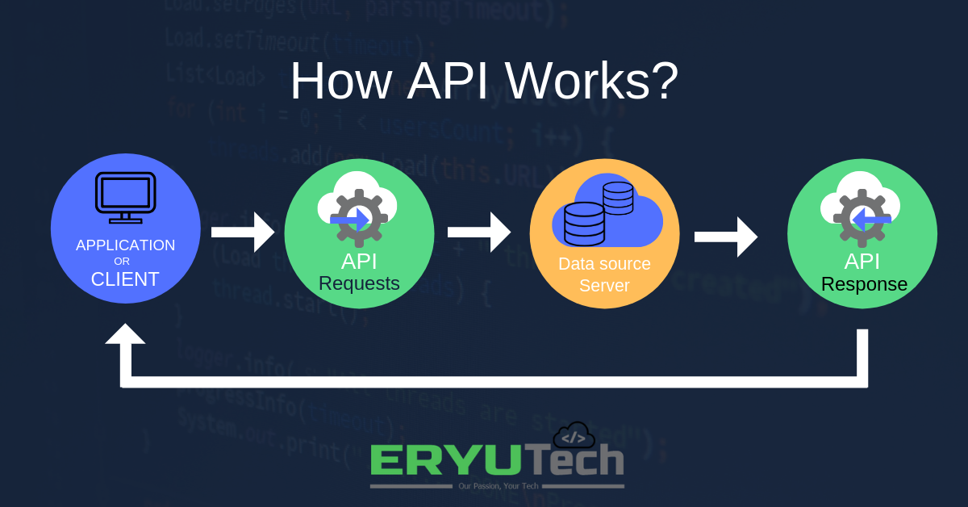
Что такое API?

Slide 21
Как разбивать код на составляющие?

Slide 22
Как выглядят функции в питоне?

Slide 23
Что такое область видимости?

Slide 24
Что позволяют делать классы? Зачем они?

Slide 25
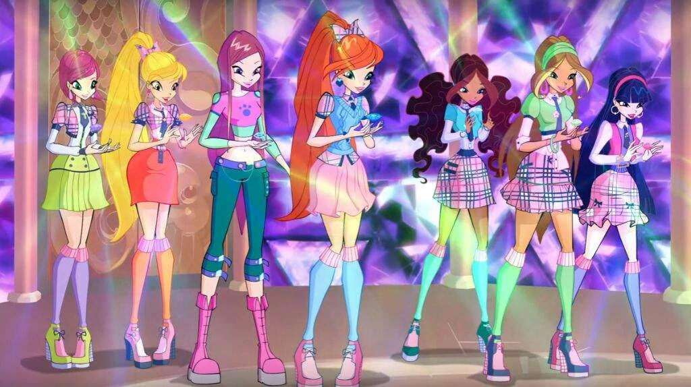
Фууух!

Slide 26
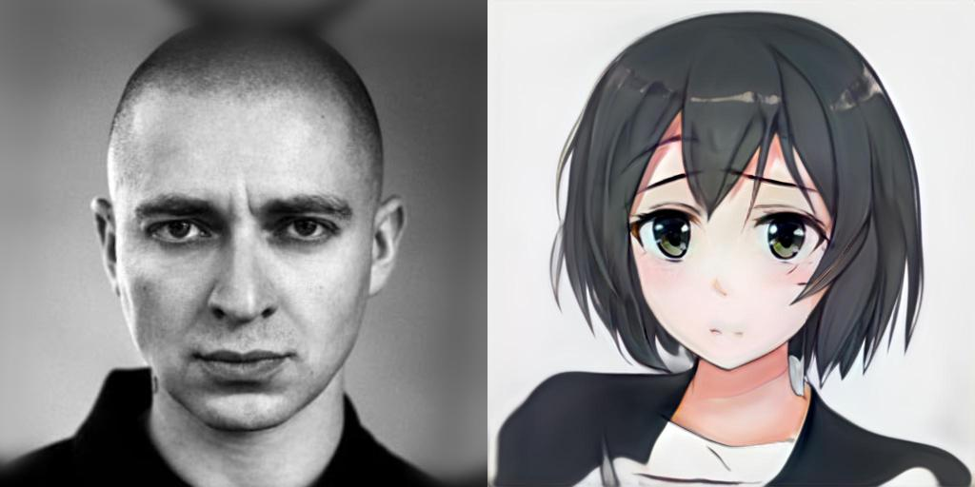
Давайте попробуем создать клона исполнителя
Используем предобученную модель GPT2 для генерации текстов (не аниме, ахах)
@nijigenka_ai_bot

Slide 27
Давайте попробуем создать клона исполнителя
В качестве подопытного выберем непопулярного молодого исполнителя Oxxxymiron.
Что нам нужно от него? Тексты песен
Сколько? Все!
Где их взять? Используем API сайта genius
Что дальше? Обучим модель на этих данных
Где обучим? Google colab
Почему не на ноуте? Потому что у нас нет денег слабое железо :(

Slide 28
Начнем скачивать тексты
Используем библиотеку-обертку lyricsgenius
https://genius.com/api-clients/new
Пакуем все в два файла: для обучения и для валидации

Slide 29
Создаем клонов
Используем google colab, там импортируем всё необходимое
Обучаем модель генерации текста, сохраняем модель
Генерируем сами тексты по начальным словам
Пакуем это всё в json
Теперь готовы вопросы!

Slide 30
Переходим к написанию бекенда
Используем FastAPI

